Slide 1
Dijetetika: Probava ugljikohidrata

Slide 2
Ne mogu se apsorbirati u svojoj punoj veličini
Moraju se razgraditi do monosaharida
Enzimatskom hidrolizom razgrađuju se najviše na
Glukozu
Galaktozu
Fruktozu
Ostali monomeri u vrlo malim količinama

Slide 3
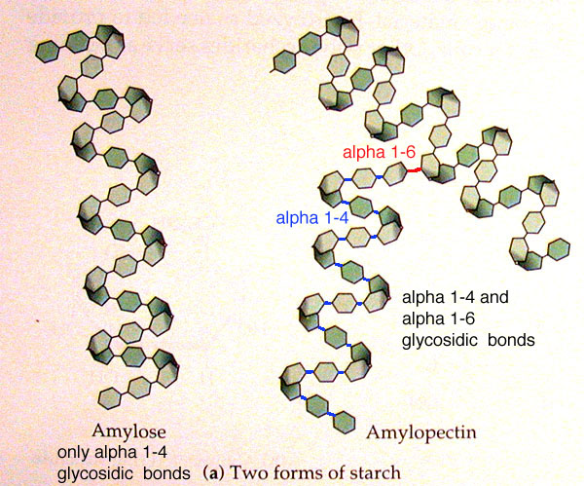
Luminalna faza – enzimatska razgradnja polisaharida
Škrob – najčešći polisaharid u ljudskoj prehrani
amiloza + amilopektin (80%)

Slide 4
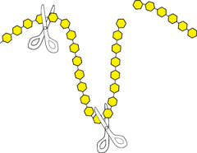
Luminalna faza – enzimatska razgradnja polisaharida
AMILAZA – usta
Izlučuju je žljezde slinovnice u ustima
Optimalan pH = 7 (ne može djelovati u kiselom mediju želudca)
GUŠTERAČINA AMILAZA – duodenum i jejunum
Razgrađuju škrob na manje dijelove
maltoza = glukoza – glukoza
maltotrioza = glc-glc-glc
6 jedinica glukoze u oligosaharidu (iz amilopektina)
Laktoza i saharoza vrlo malo se razgrađuju u ovoj fazi
Skoro da i nema slobodne glukoze

Slide 5
Mukozna faza
SAHARAZA i IZOMALTAZA = enzimski kompleks u sluznici
Razgrađuju saharozu i laktozu
MALTAZA – GLUKOAMILAZA
Odvaja jednu po jednu jedinicu glukoze iz maltoze i maltotrioze
TREALAZA – u vrlo malim količinama, razgrađuje trealozu koje ima samo u gljivama
LAKTAZA – razgrađuje laktozu na glukozu i galaktozu (količina laktoze znatno opada s godinama)

Slide 6
Mukozna faza

Slide 7
Mukozna faza
FINALNI PRODUKTI PROBAVE MUKOZNE FAZE SU MONOSAHARIDI
Glukoza
Galaktoza
Fruktoza
Apsorpcija kroz stjenku tankog crijeva

